Slide 1
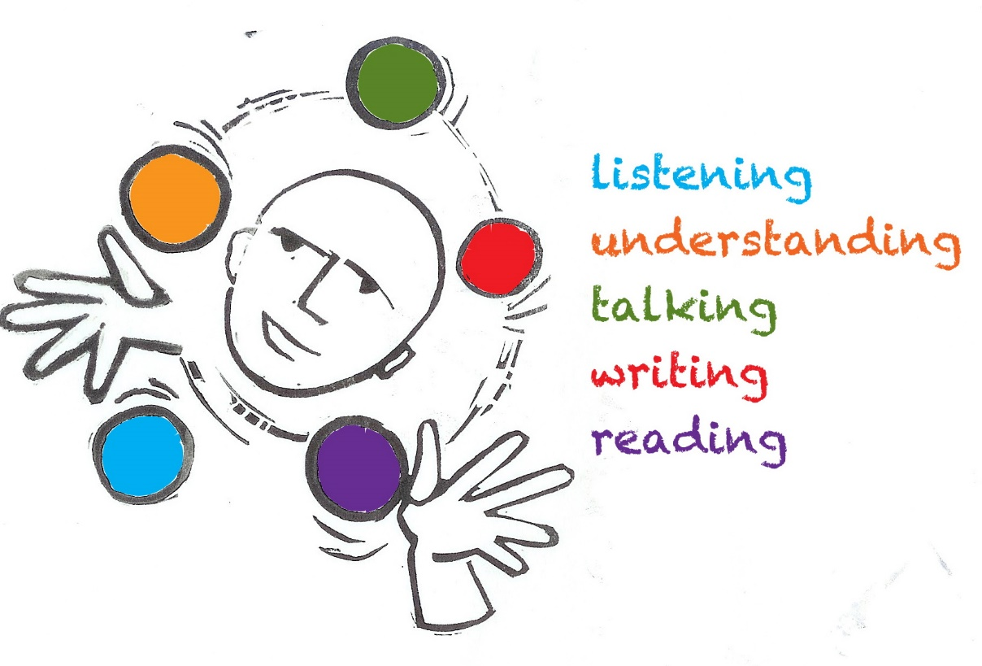
Spanish Revision: Tips to improve
(MFL)

Slide 2
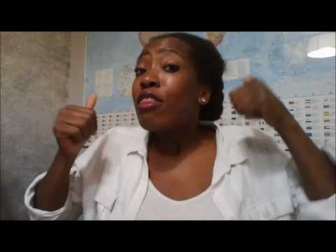
Escucha el idioma todos los días, es clave

Slide 3
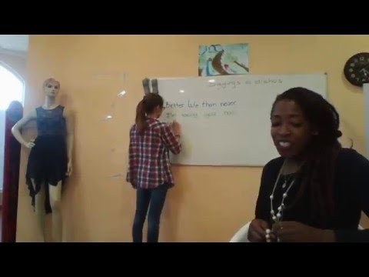
Aprende nuevas expresiones típicas

Slide 4
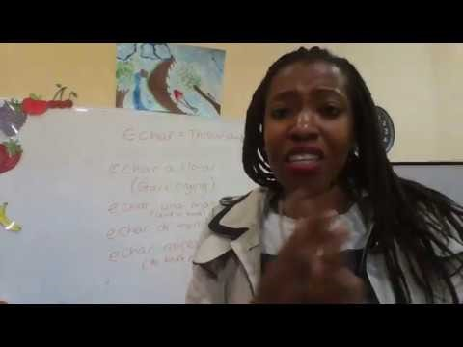
Busca expresiones con verbos distintos por ejemplo busca en google expresiones con el verbo ‘ ír o dar o echar´ Usa estas expresiones nuevas para practicar y mejorar.

Slide 5
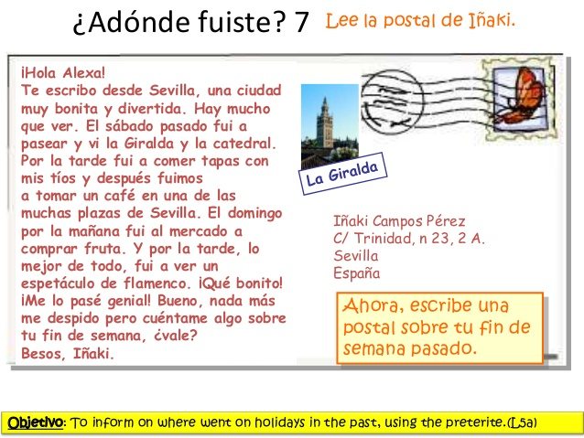
Escribe con más frecuencia. Pide a algiuien que te lo corriga, tu profesor o un nativo

Slide 6

Lee, busca un autor, un libro que te guste

Slide 7
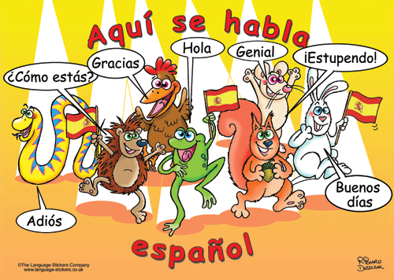

Habla, no tengas vergüenza, nadie va esperar que hables perfectamente, lanza, da igual si te equivoques a veces.
Se valiente

Slide 8
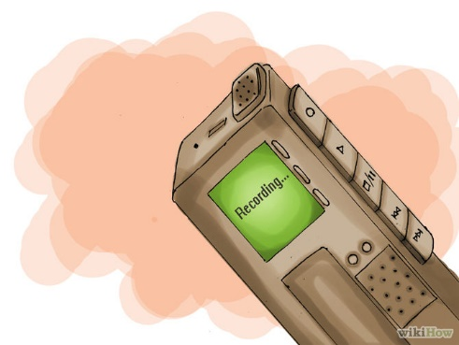
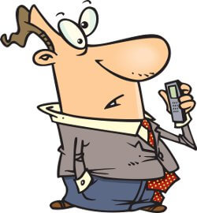
Grabate hablando para identificar fallos y volverte más seguro de ti mismo.

Slide 9
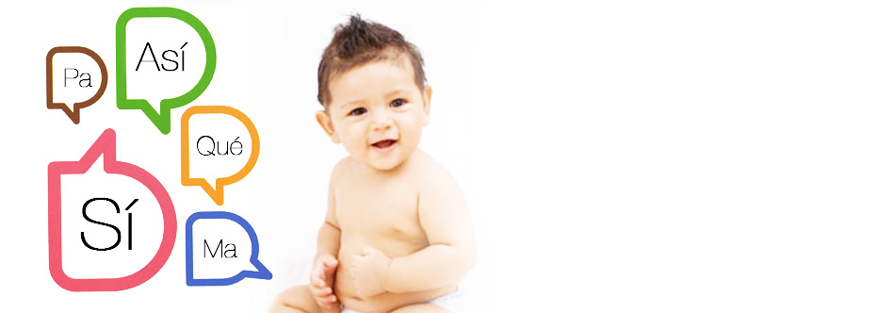
¿Cómo aprendemos realmente un idioma?
Los bebes no aprenden escribiendo.
Empiezan escuchando una y otra vez.
Luego empiezan a imitar, repitiendo, reproduciendo lo que escucharon.
Después empiezan a escribir.
Hablan con otros todos los días, se equivocan mucho, se le corrigen, y así van aprendiendo todos los días algo nuevo.
Vamos a empezar y hacer lo que ellos hacen
¡Animo chicos!

Slide 10

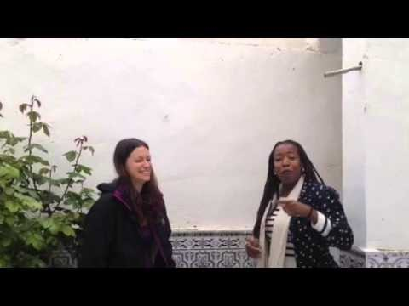
Deberes. Contesta las preguntas de este listening. Contesta con frases completas

